Slide 1
Өткен сабақты қайталау

Slide 2
1. Қай жылғы карточкалық жүйе жойылды.?
А) 1946 ж.
Б) 1947 ж.
В) 19 53 ж.
2. И.В.Сталин қайтыс болғаннан кейін, 1953 жылы қыркүйекте КОКП Орталық комитетінің бірінші хатшылығына кім сайланды?
А) Л.И.Брежнев
Б) Н.С.Хрущев
В) Б.Н.Ельцин
3. Қуғын-сүргінді ұйымдастырушы, саяси авантюрист болып табылатын және қызметінен босатылып, атылған:
А) Н.А.Булганин
Б) В.М.Молотов
В) Л.Берия
4. 1956 жылы маусымда жарияланған «Жеке адамға табыну және осының салдары туралы» қаулы қабылданып, сонда талқыланған мәселелері қанша уақытқа дейін құпия түрде сақталды?
А) 11
Б) 22
В) 33

Slide 3
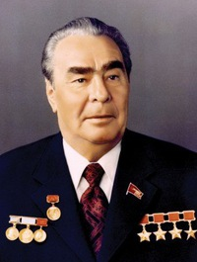
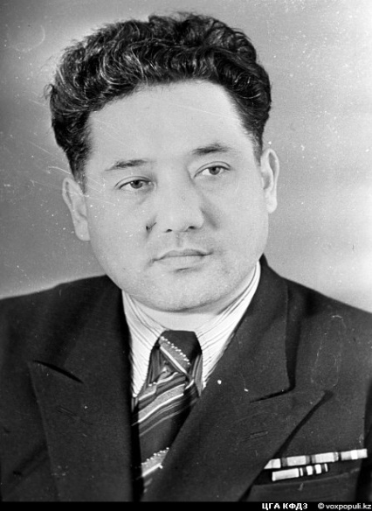
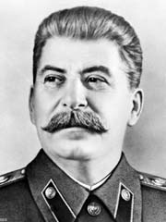
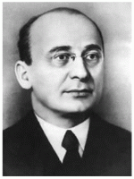
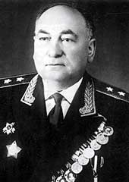
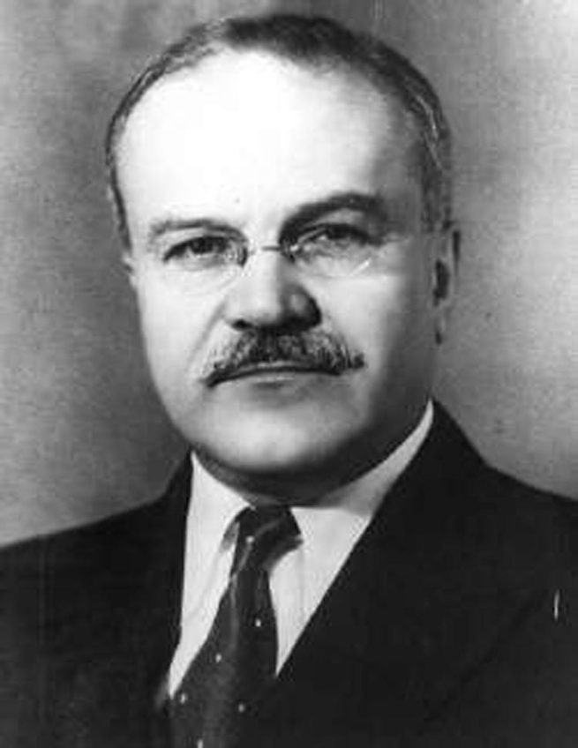
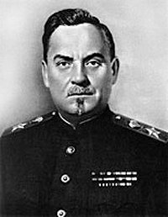
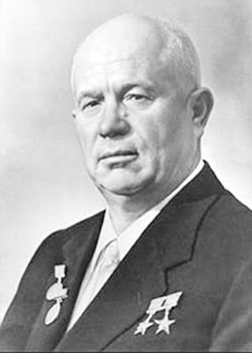
І СӘЙКЕСТЕНДІРУ:
А
Б
В
Г
1
Н.С.Хрущев
2
Н.А.Булганин
3
Л.И.Брежнев
4
Ж.Шаяхметов
5
Л.В.Берия
Д
Е
Ж
З
6
П.Пономаренко
7
И.В.Сталин
8
В.М.Молотов

Slide 4
Тест жауаптары:
1) Б
2) Б
3) В
4) В
Сәйкестендіру:
1 – З
2 – Ж
3 – А
4 – Б
5 – Г
6 – Д
7 – В
8 – Е

Slide 5
Тақырыбы:
Қазақстанның 1965-1985 жылдардағы саяси өмірі мен ұлттық қатынастар

Slide 6
Сабақтың мақсаты:
Білімділік: Сын тұрғысынан ойлауды дамытуға байланысты, ХХ ғ. 60-жылдардағы экономиканы нығайту үшін жүргізілген реформалар, ғылымда жеткен жетістіктер мен шаруашылықтағы дағдарыстардың себеп салдарына талдау жасау;
Дамытушылық: Оқушыларды жүйелі жұмыс істеуге, қосымша әдебиетті тиімді пайдалануға дағдыландыру;
Тәрбиелілік: Оқушыларды бір-бірінің пікіріне құрметпен қарауға, өз ойларын еркін жеткізе алуға үйрету.

Slide 7
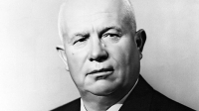
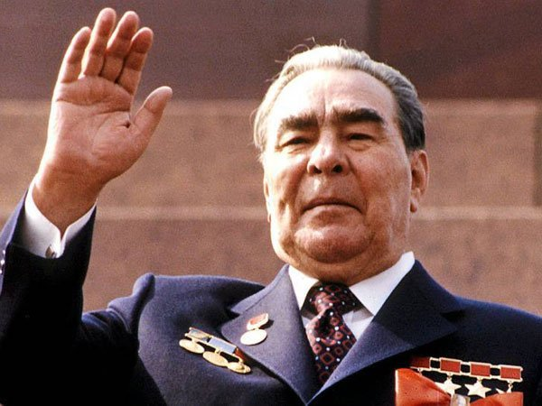
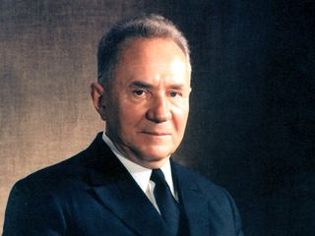
1964 жылы СОКП Орталық Комитетінің қазан Пленумында партия басшылығы ауысты. Пленум Н.С. Хрущевті партияның ОК-нің бірінші хатшылығынан босатты. Оның орнына Л.И. Брежнев, үкімет басына А.Н. Косыгин тағайындалды.

Slide 8
60-жылдардың ортасында шаруашылық реформалары жүргізілді. 1965 жылы қыркүйек айында партияның ОК-нің І Пленумы өткізіп, онда экономиканы басқарудың әкімшілік әдісі сыналып, кәсіпорындардың өз еркімен дамуына, шаруашылық есепті дамытуға, экономиканы дамыту үшін материалдық жағынан ынталандыруға көңіл бөлінді. Мұның бәрі 8-ші бесжылдық (1966-1970) кезінде халық шаруашылық кешеніне жоспарлы экономиканы енгізген уақыттан бәрі жоғары көрсеткіштерге қол жеткізуге алып келген еді. Бұл бесжылдық тіпті «алтын бесжылдық» деген атқа ие болды. 60-жылдары Қазақстанда өнеркәсіп құрылысы кең көлемде жүрпзілді, бірақ республиканың экономикасы шикізаттық бағытта болғандықтан, негізінен өндіруші салалар ғана дамыды

Slide 9
1961-1970 жылдар арасында Қазақстанда ашылған кәсіпорындар
Кен орындары | Өнеркәсіп түрлері
Соколов-Сарыбай, Қарағанды комбинаттарында
Ермак зауытында
Лениногор, Павлодар, Жезқазған, Өскемен комбинаттары
Маңғыстау
Қаратау комбинаты
Шевченко
Қарағанды
Павлодар және Шымкент

Slide 10
1961-1970 жылдар арасында Қазақстанда ашылған кәсіпорындар
Кен орындары | Өнеркәсіп түрлері
Соколов-Сарыбай, Қарағанды комбинаттарында | Қара металлургия
Ермак зауытында | темір балқыту
Лениногор, Павлодар, Жезқазған, Өскемен комбинаттары | түсті металлургия
Маңғыстау | мұнай кені
Қаратау комбинаты | ірі химия өнімі
Шевченко | пластмасса зауыты
Қарағанды | резеңке-техникалық
Павлодар және Шымкент | мұнай өңдеу зауыттары

Slide 11
Ұлт зиялыларының наразылығы
1960 ж. Мәскеуде оқитын қазақ жастары «Жас тұлпар» атты ұлттық-демократиялық бейресми ұйым құрды. Оның басты ұйымдастырушысы Мұрат Әуезов болды. Жастар Қазақстанның және Рессейдің қазақтар көбірек қоныстанған кейбір облыстарының қалалары мен ауылдарында концерттер, дәрістер, экспедициялар ұйымдастырды, бұқараның ұлттық санасын оятуға тырысты, жоғарғы органдарға ұлт қатынастарына қатысты ұсыныстар айтты. 1970 ж. Республикада ғана емес, әлемнің көптеген елдеріне танымал болған «Гүлдер», «Дос-Мұқасан», «Айгүл» ансабльдері де «Жас тұлпардың» ықпалымен құрылған болатын.

Slide 12
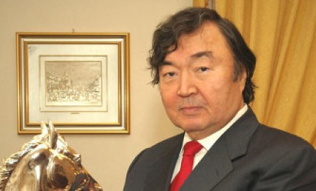
1975 ж. әйгілі қазақ ақыны Олжан Сүлейменовтың “Аз и Я” атты тарихи-лингвистикалық талдау кітабы жарық көрді.

Slide 13
Целиноград оқиғалары
Жүздеген мың неміс ұлтының азаматтары Қазақстанға қоныс аударған болатын. КОКП Орталық Комитеті 1979 ж. көктемінде Қазақстан аумағында Неміс автономиялық облысын құру жөнінде шешім қабылданды. Оған Қазақстан Компартиясы ОК-нің екінші хатшысы А.Коркин басшылық етті. Болашақ автономияның әкімшілік орталығы етіп Ақмола облысындағы Ерейментау қаласын бегілеуге ұйғарды. Автономияның құрамына Павлодар, Қарағанды, Көкшетау облыстарының бірнеше іргелес аудандары енгізілмек болды.

Slide 14
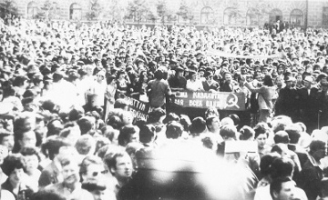
1979 ж. 16 маусым күні қазақ жастарының үлкен тобы Целиноград қаласының орталығындағы Ленин атындағы алаңға жинала бастады. Олардың қолында “Қазақстан бөлінбейді!”, “Неміс автоносмясына жол жоқ!” деген жазулары бар транспараттар болды. Олар Қазақстанның Кеңес Одағының құрамдас бөлігі екендігін, оның қазақтан басқа, орыс, украин, татар секілді көптеген өзге ұлт өкілдерінің құтты мекені болып отырғанын атап өтті. Келесі 19 маусымда болған шеруде облыс басшылары Ақмола жерінде ешқандай автономия құрылмайтынын мәлімдеді.

Slide 15
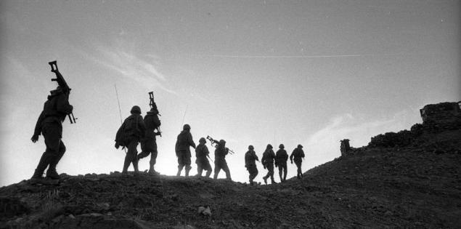
КСРО сыртқы саясатта халықаралық беделін нығайту және Ауғанстанда саяси үстемдік орнату мақсатында 1979 жылы 27 желтоқсанда Ауғанстанға Кеңес әскерін кіргізді. Бұл саясатқа жауап ретінде АҚШ Кеңес Одағына астық сатуға тыйым салып, Мәскеуде өтетін жазғы олимпиадалық ойындарға қаты-судан бас тартты. БҰҰ-да 104 мемлекет Кеңес Одағының Ауғанстанға қарулы күштерін енгізуге қарсы шығып, бұл қадамын айыптады. Кеңес әскерлерінің «шектелген контингенті», яғни 80 мың әскер Ауғанстанда 1989 жылдың 15 ақпанына дейін соғыс қимылдарын жүргізді. Ресми деректер бойынша, Ауған соғысында Кеңес Одағынан барлығы 13 мың адам қаза болды, 37 мың солдат пен офицер әр түрлі жарақат алып, мүгедек болып қалды, ал жүздеген жауынгер елге қайтып оралмады.

Slide 16
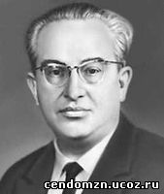
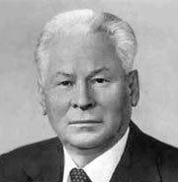
1982 жылы қарашада КОКП ОК Бас хатшысы Л. Брежнев қайтыс болғаннан кейін партия жетекшілігіне Юрий Андропов келді. Ол Кеңес Одағын 1984 жылға дейін ғана басқарды. Ю. Андропов мемлекет басшылығына келгенге дейін КСРО Мемлекеттік қауіпсіздік комитетін басқарған еді. Сол себепті оның басшылығы елдегі қоғамдық және еңбек тәртібіне ерекше маңыз беруден басталды. Ю. Андроповтың саясаты партиялық биліктің өз ішінде қатаң тәртіп орнату мен қоғамдағы парақорлық пен маскүнемдікке қарсы күрес жүргізу болды. Бірақ та белгіленген шаралар жүзеге аспай қалды. Себебі Ю. Андропов 1984 жылы ақпанда қайтыс болып, КОКП ОК Бас хатшылығына К. Черненко келді (1984-1985). Ол Ю. Андропов бастаған істі ескерусіз қалдырып, елді басқаруда әміршіл-әкімшіл әдістерге сүйенді. Сонымен 1970-1980 жылдардағы дағдарыс құбылысы қоғамдық өмірдің барлық саласында тереңдей берді.
Ю.Андропов
К.Черненко

Slide 17
Бекіту сұрақтары:
“Алтын бесжылдық” деп нешінші бесжылдықты атады?
Қай жылы партияның ОК-нің бірінші хатшылығына Л.И. Брежнев тағайындалды?
1960 ж. құрылған «Жас тұлпар» ұйымының ұйымдастырушысы кім?
Олжан Сүлейменовтың “Аз и Я” атты тарихи-лингвистикалық талдау кітабы қай жылы жарық көрді?
Целиноград оқиғасы қашан болды?
1979 ж. құрылмақ болған неміс автономиясының құрамына қай қалалар енгізілмек болды?
Қай жылы саяси үстемдік орнату мақсатында Ауғанстанға Кеңес әскері кіргізілді?
Ауған соғысында Кеңес Одағының қанша адамы қаза болып, қаншасы әр түрлі жарақат алды?
1982 жылы қарашада КОКП ОК Бас хатшысы Л. Брежнев қайтыс болғаннан кейін партия жетекшілігіне кім келді?
К. Черненко КОКП ОК Бас хатшылығында қай жылдары қызмет етті?

Slide 18
Жауаптары:
8-ші бесжылдықты атады
1964 жылы
Мұрат Әуезов
1975 ж.
1979 ж.
Павлодар, Қарағанды, Көкшетау облыстары
1979 жылы 27 желтоқсанда
Ауған соғысында Кеңес Одағынан барлығы 13 мың адам қаза болды, 37 мың солдат пен офицер әр түрлі жарақат алып, мүгедек болып қалды, ал жүздеген жауынгер елге қайтып оралмады.
Ю. Андропов
1984-1985 жж.

